Slide 1



Le calendrier scolaire 2014-2015

Slide 2



Slide 3

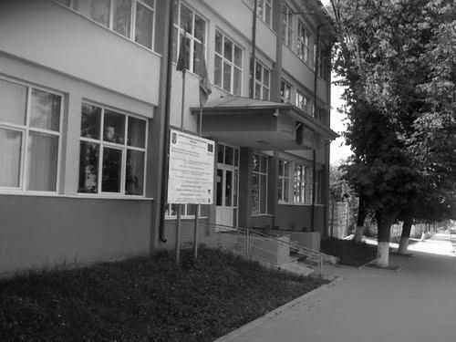

„
Nu zidurile fac o școala, ci spiritul ce domnește intr-insa!
Ferdinand I
„Ce ne sont pas les murs qui font une école, mais l'esprit qui y règne.” Ferdinand 1

Slide 4
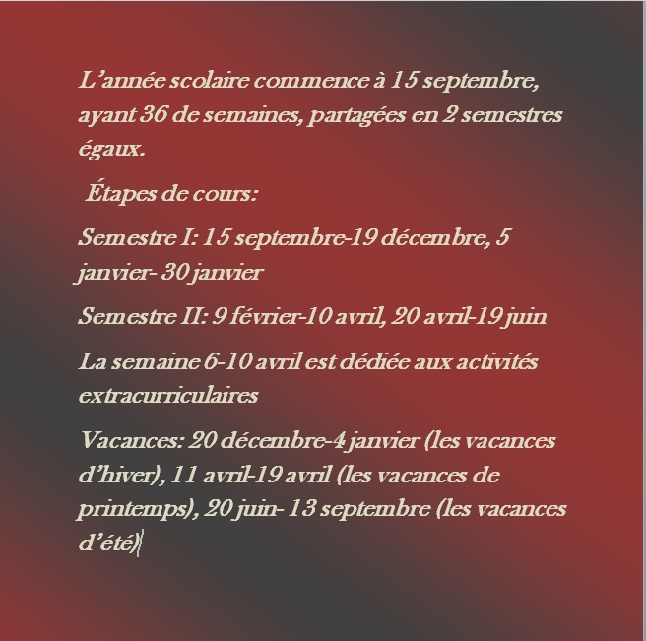


Slide 5


Septembre*

Slide 6
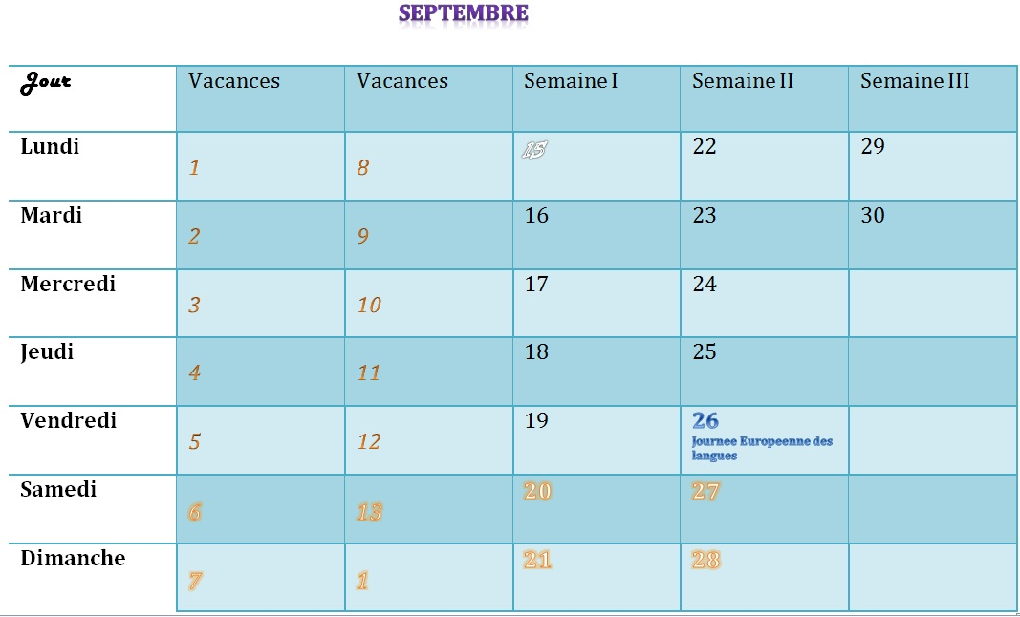


Slide 7



Slide 8
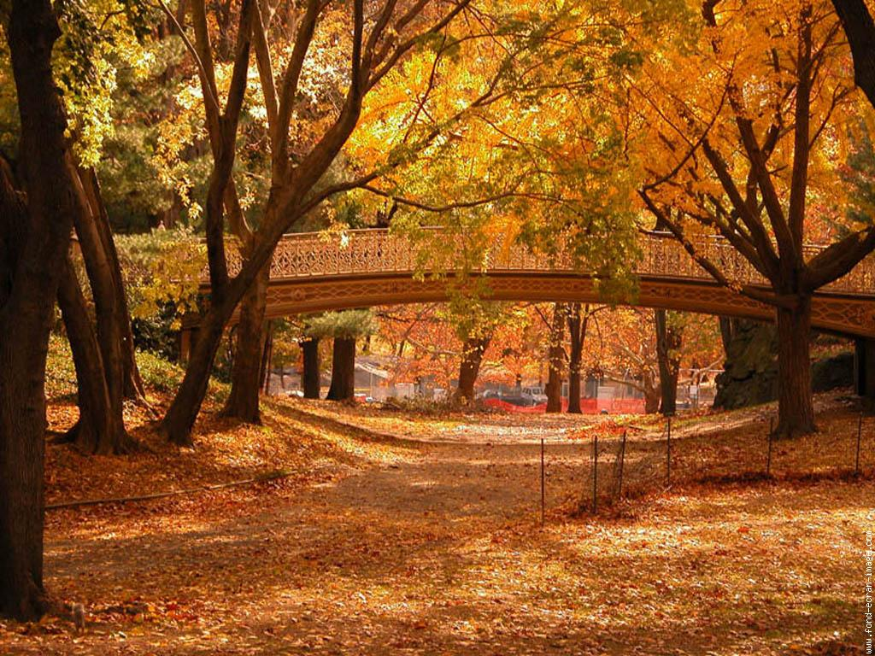
Octobre

Slide 9
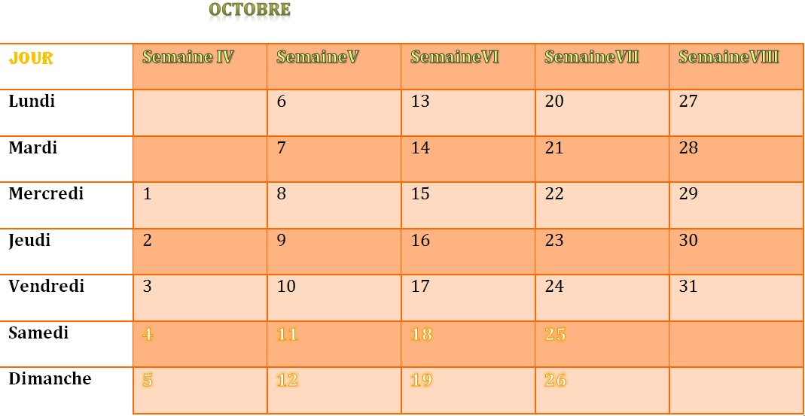

Slide 10
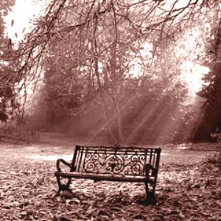
Novembre

Slide 11
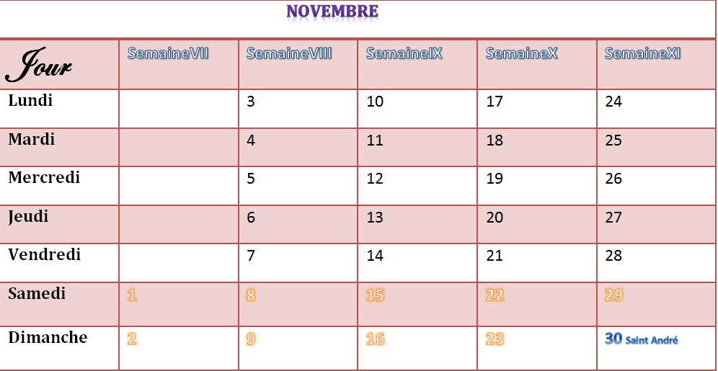


Slide 12
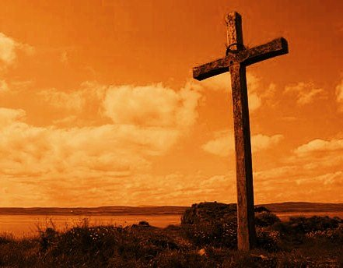
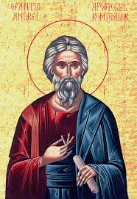
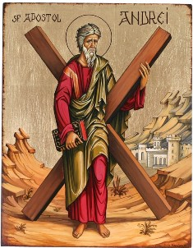
Saint André

Slide 13
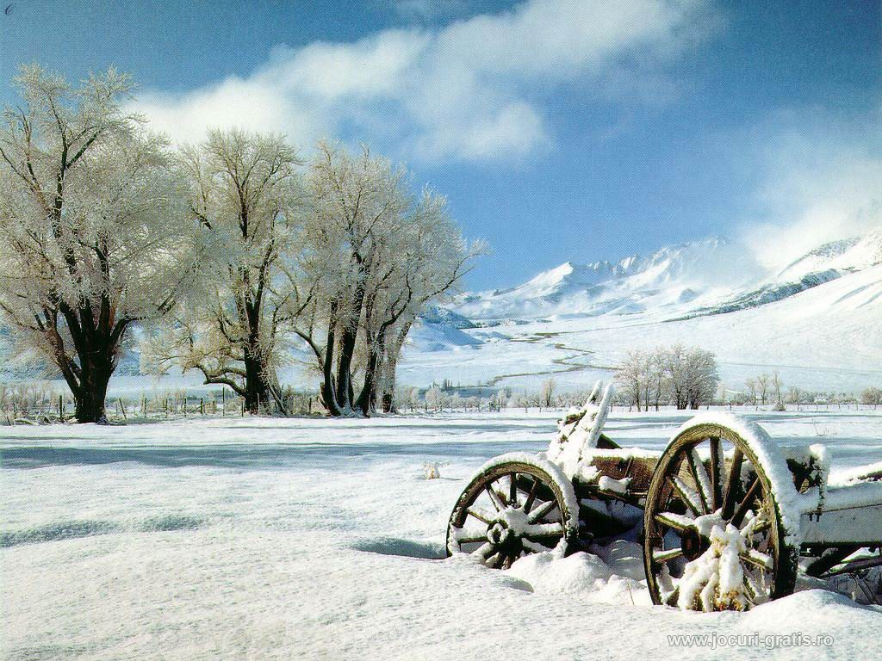
Décembre

Slide 14


Slide 15



Joyeux anniversaire, Roumanie!

Slide 16
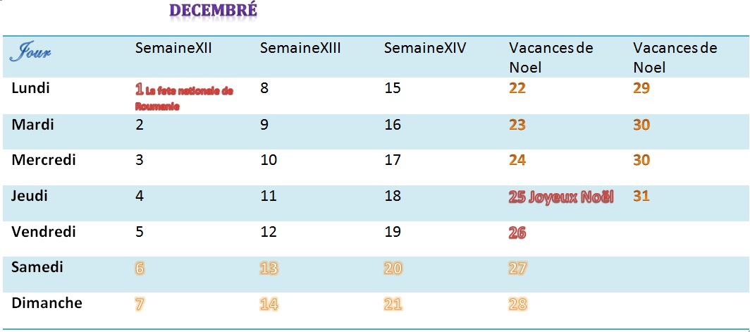


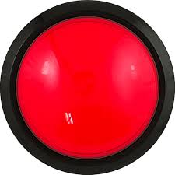

Slide 17

Bonne Année!!! 2015

Slide 18
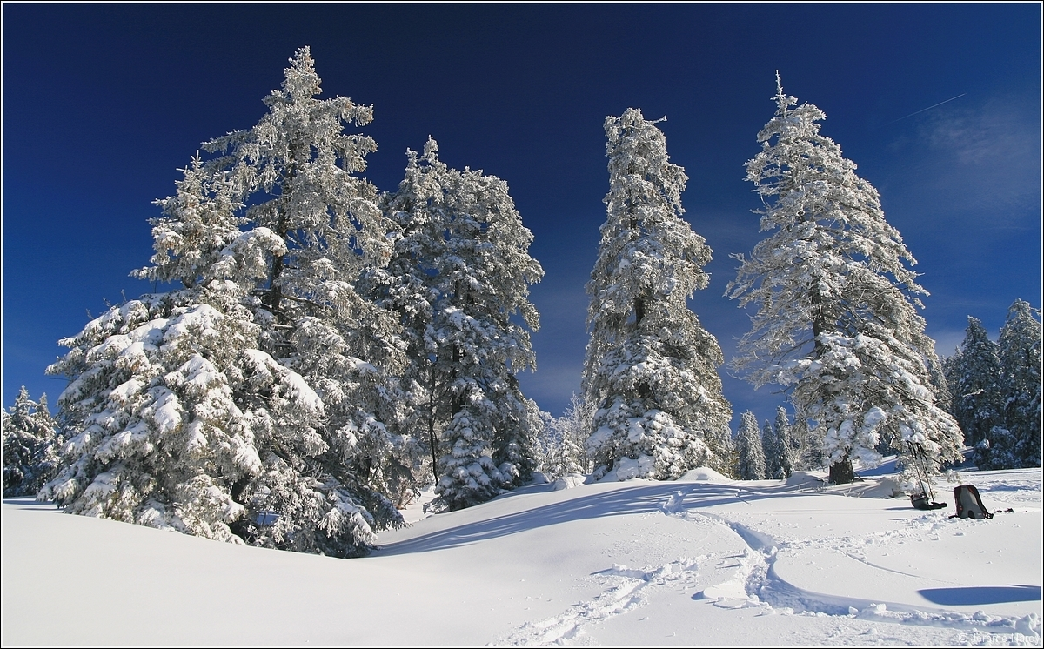


Janvier
Janvier

Slide 19
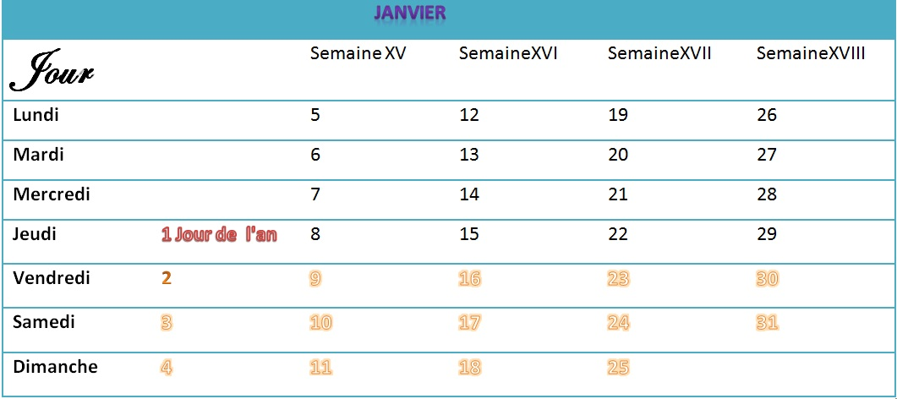

Slide 20



Slide 21
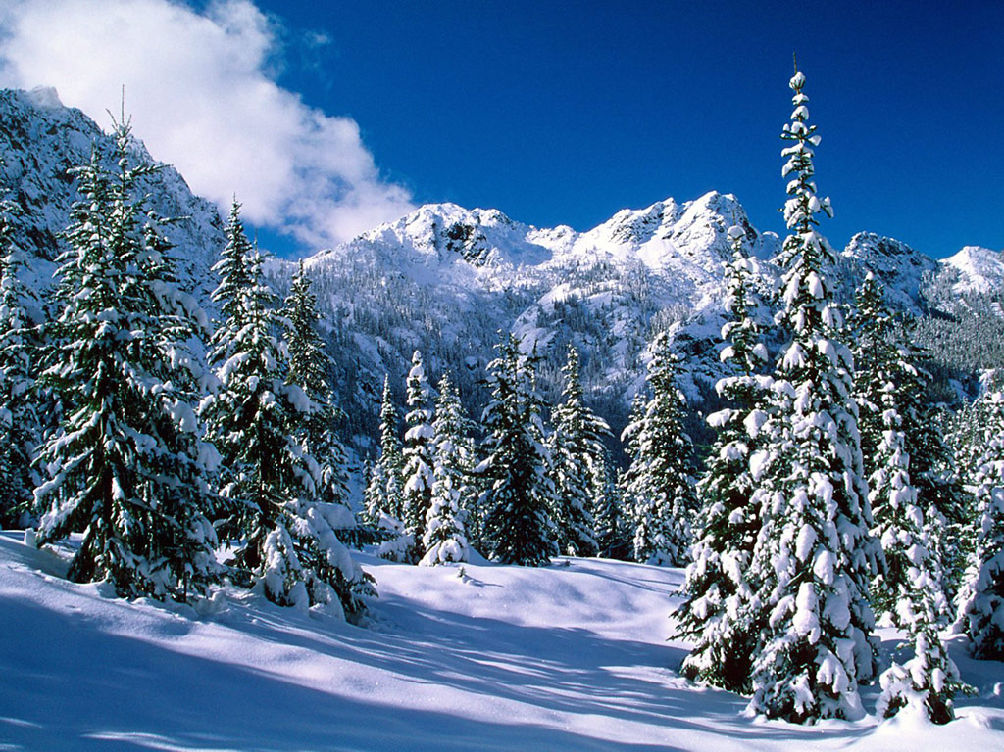
FÉVRIER

Slide 22
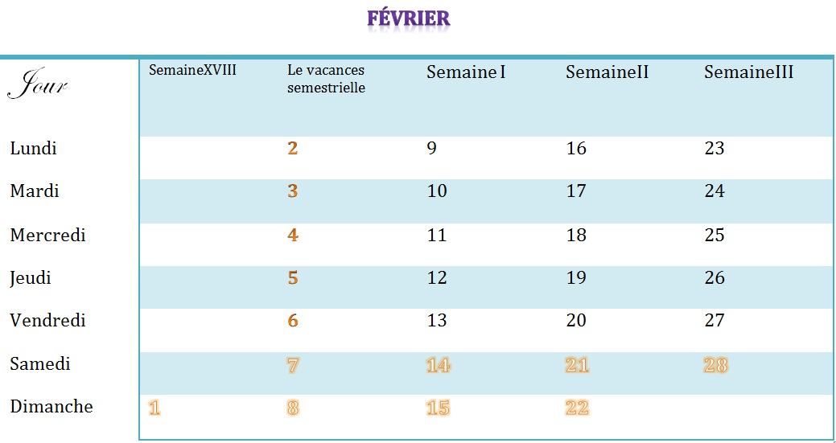

Slide 23
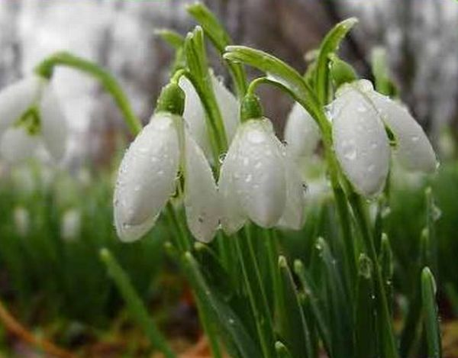

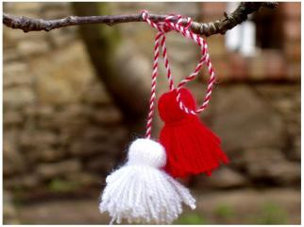
Mars

Slide 24
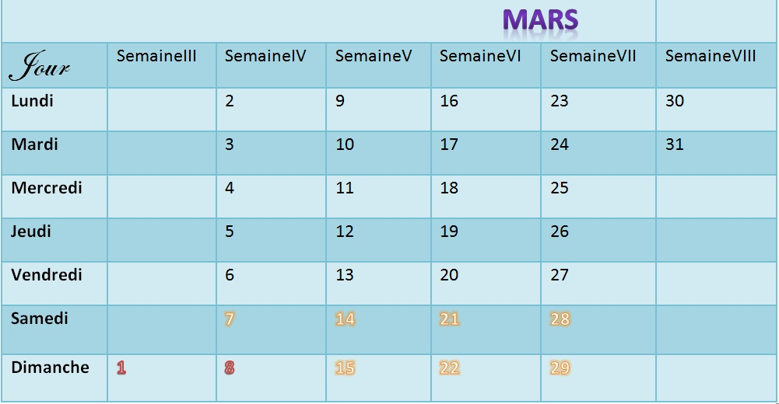

Slide 25
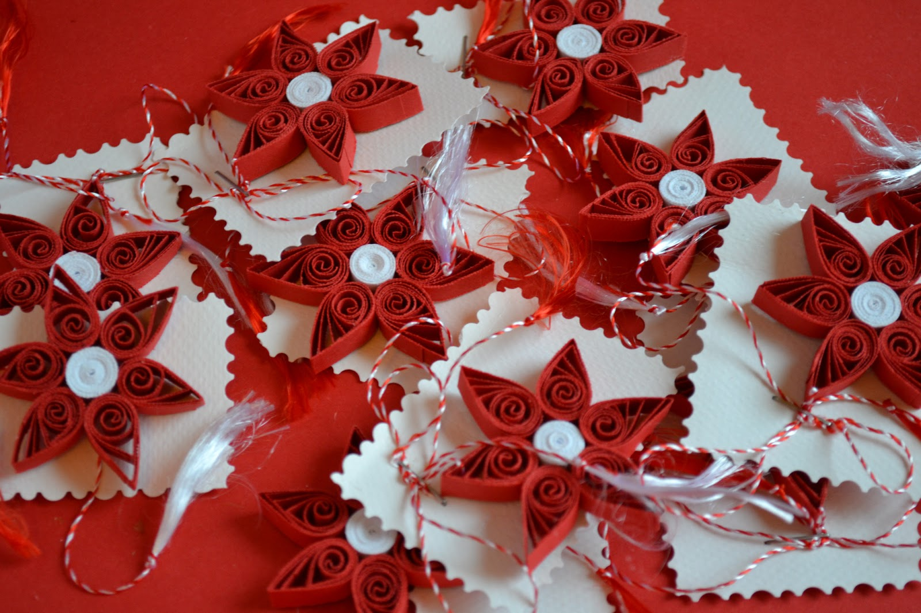
1er Mars - Martisor

Slide 26


8 Mars

Slide 27



La Francophonie

Slide 28
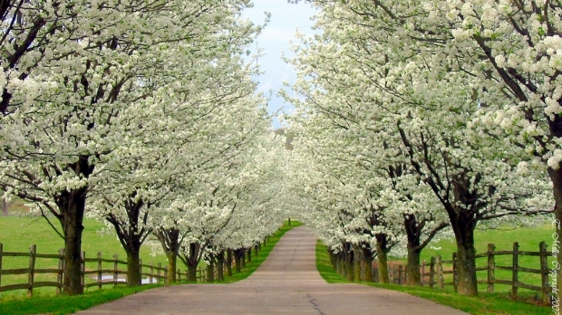
Avril

Slide 29
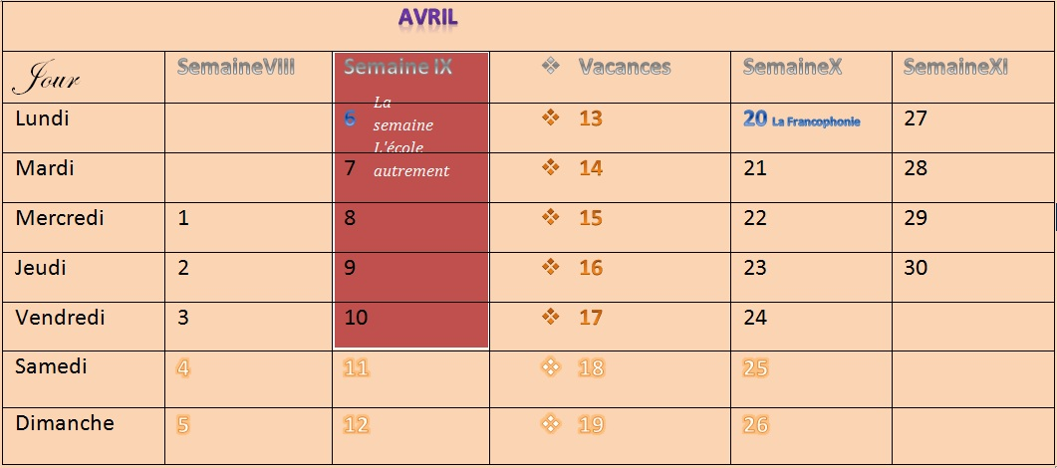

Slide 30
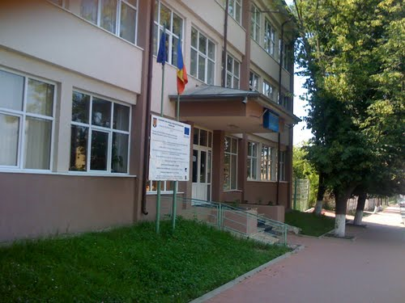
6 Avril
La Journée des Portes Ouvertes

Slide 31
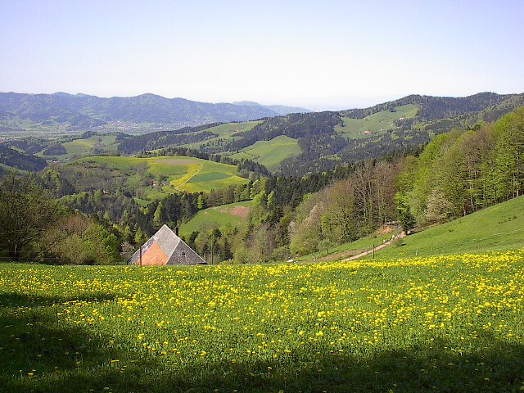

Mai

Slide 32
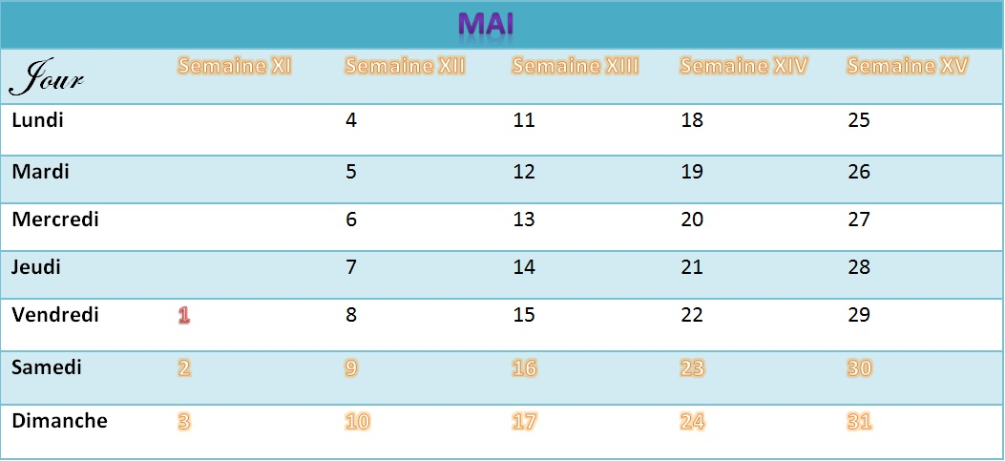

Slide 33
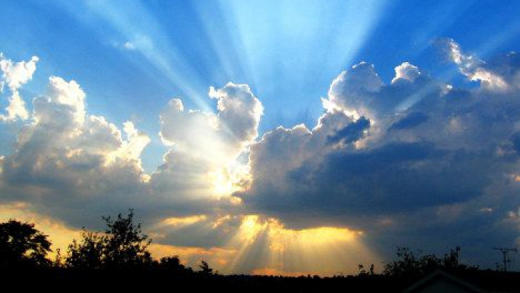


Juin

Slide 34
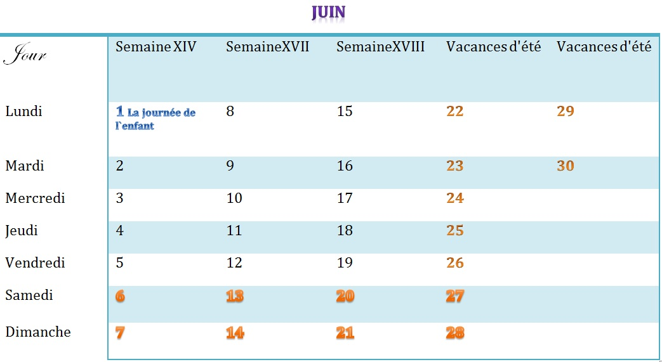


Slide 35


Slide 36
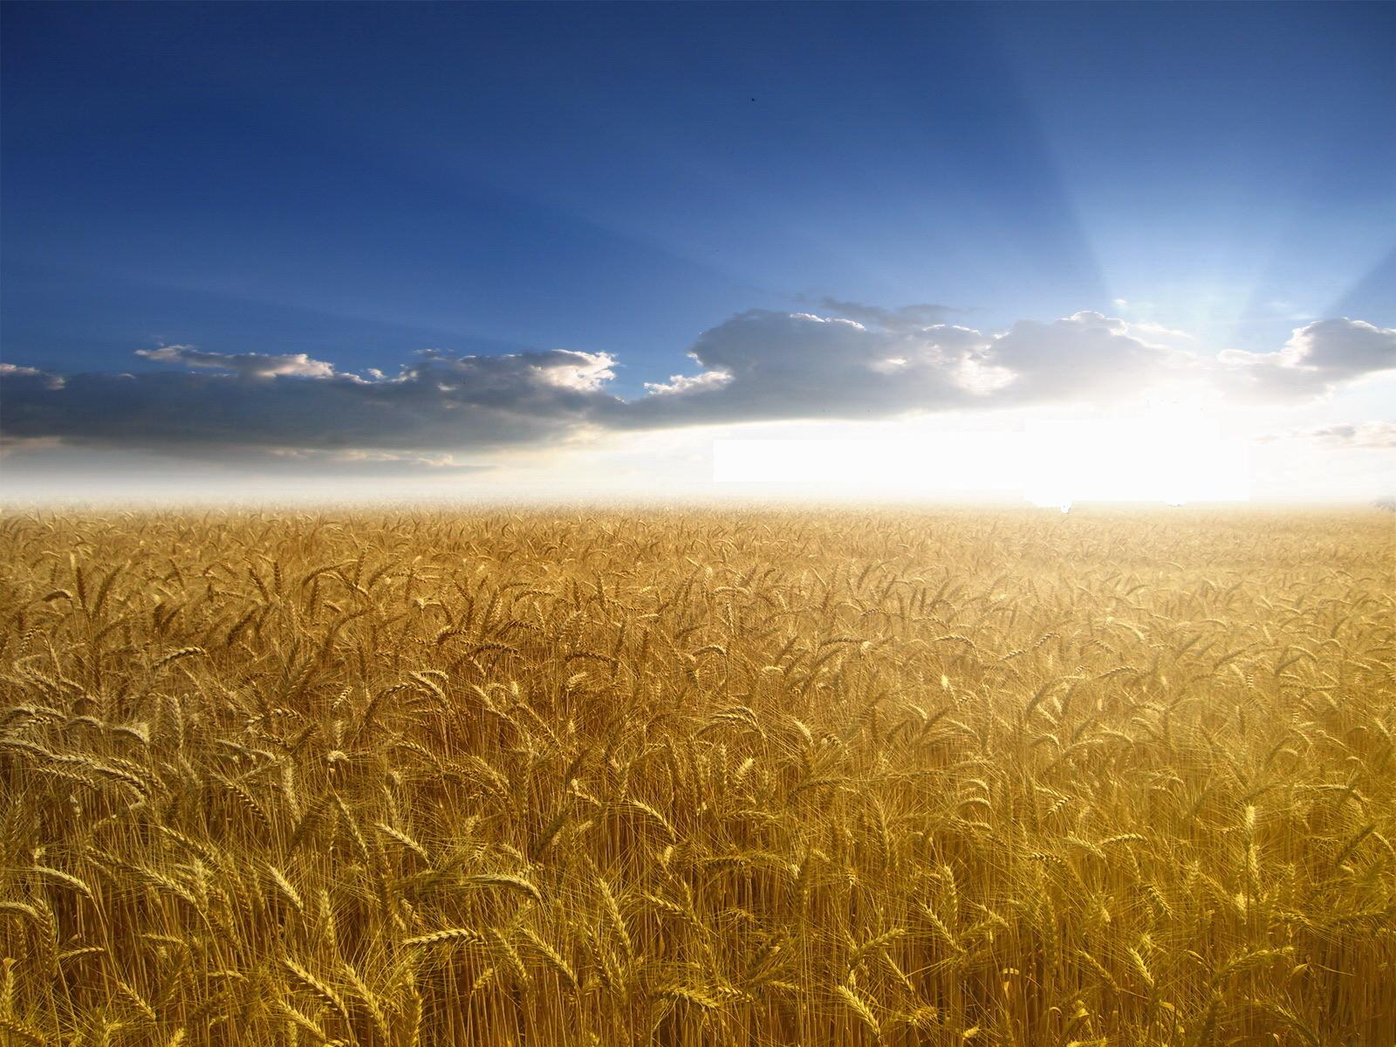
Juillet

Slide 37
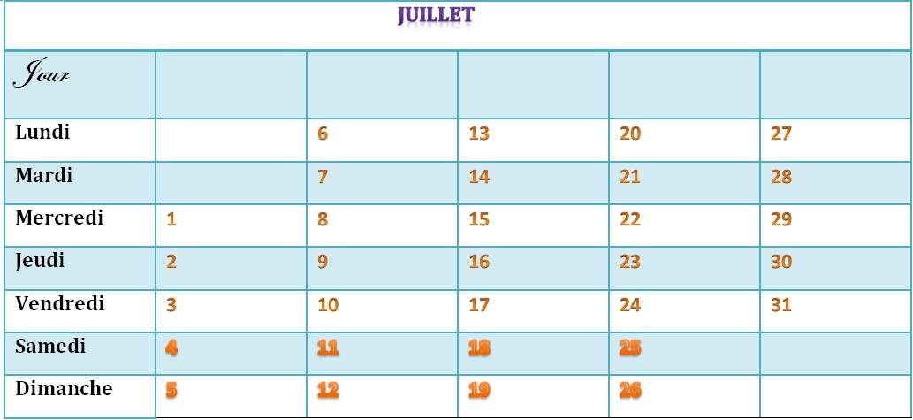

Slide 38
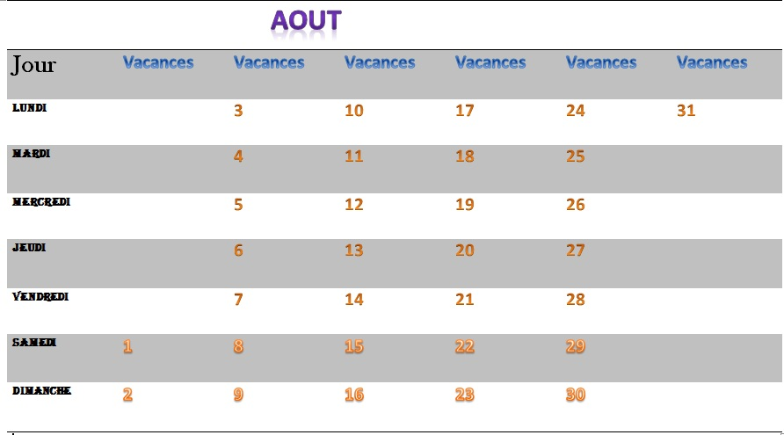

Slide 39

Fin

